Slide 1

اسم المقرر
الصوتيات
د.جزاء المصاروة
جامعة الملك فيصل
عمادة التعلم الإلكتروني والتعليم عن بعد
1

Slide 2
المحاضرة الثالثة عشرة
اللهجات العربية القديمة (2)

Slide 3
مرجع
لدراسة هذا الموضوع بشكل مفصل يمكنك الرجوع إلى كتاب فصول في فقه العربية للدكتور رمضان عبد التواب
http://www.archive.org/details/fosool_fye_fiqh_alloughah

Slide 4
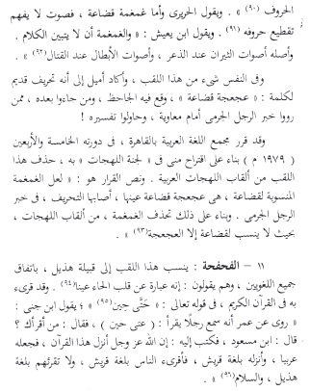
الغمغمة والفحفحة
10 – الغمغمة: وتنسب إلى قضاعة، وقد أبهم اللغويون العرب في تحديد مفهومها يقول المبرد:والغمغمة أنت تسمع الصوت ولا يتبين لك تقطيع الحروف.

Slide 5
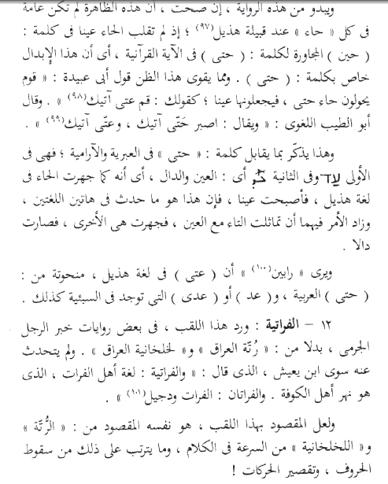
الفراتية

Slide 6
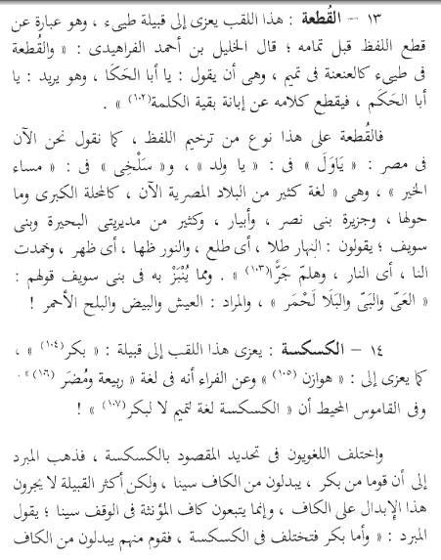
القطعة والكسكسة

Slide 7
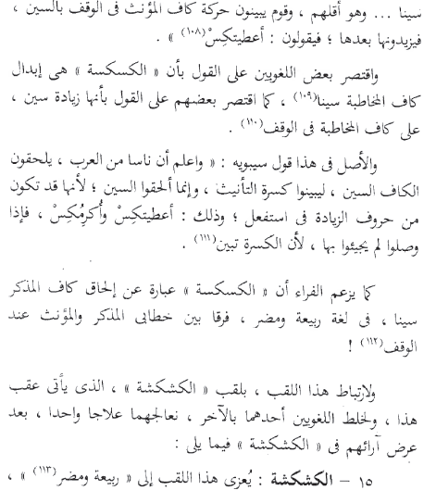
الكشكشة

Slide 8
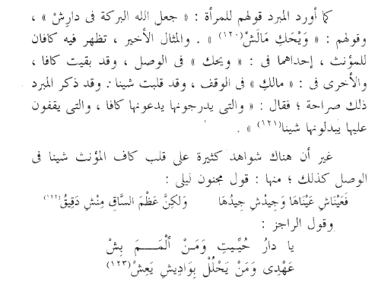
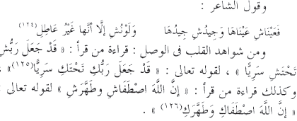
الكشكشة

Slide 9
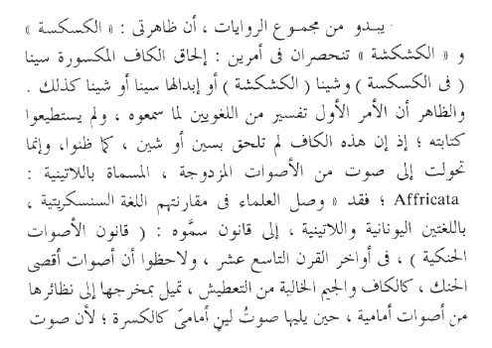
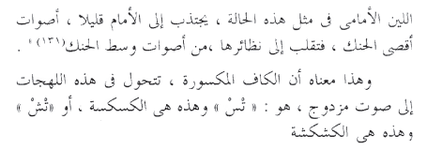
تفسير الكشكشة والكسكسة

Slide 10
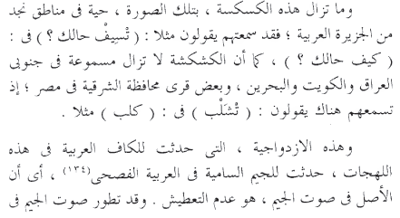
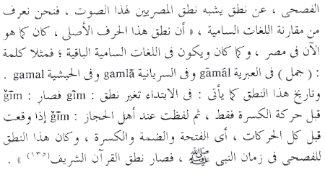
تفسير

Slide 11
تفسير الشنشنة
ومن المعروف أن الأصوات المركبة قد تنحل إلى أحد مركبيها، لذا في حالة الكشكشة قد يتحول (تش) إلى شين وهذه هي ظاهرة الشنشنة، كما يمكن أن يتحول (تس) إلى سين خالصة، وهذا يفسر قول بعض اللغويين عن الكسكسة أنها إبدال الكاف سيناً، ولم تقتصر هاتان الظاهرتان على كاف المؤنث أو الكاف المكسورة بل إن القانون عمم على كل كاف.
(ك) (تش)كشكشة (ش) شنشنة
(ك) (تس)كسكسة (س)

Slide 12
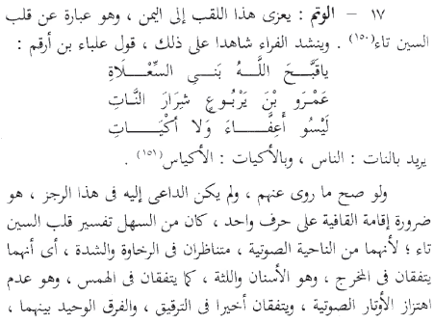
اللخلخانية
16- اللخلخانية: لم يحدد القدماء المقصود به
تحديداً دقيقاً بل قالوا إنها العجمة في الكلام،
لكنّ أبا منصور الثعالبي قال: واللخلخانية
تعرض في أعراب الشِّحْر وعُمان كقولهم:
مشا الله كان، يريدون ما شاء الله كان.

Slide 13
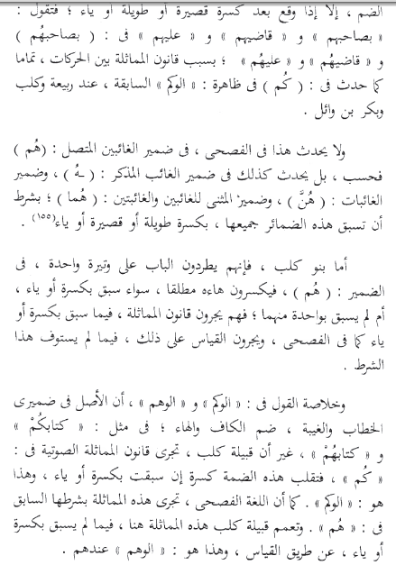
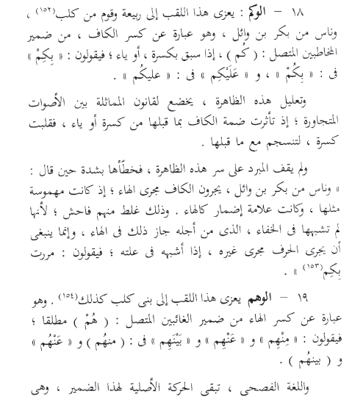
الوكم والوهم

Slide 14
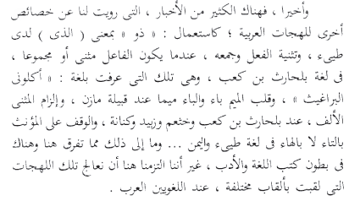
لهجات أخرى

Slide 15

بحمد الله

